Slide 1
Έχεις ζήσει σεισμό; Έχεις δει ηφαίστειο; Έχεις ακούσει για τσουνάμι;
4^{ο} Δημοτικό Σχολείο Τρίπολης
Σχολικό Έτος: 2020-2021
Τμήμα: Δ1

Slide 2
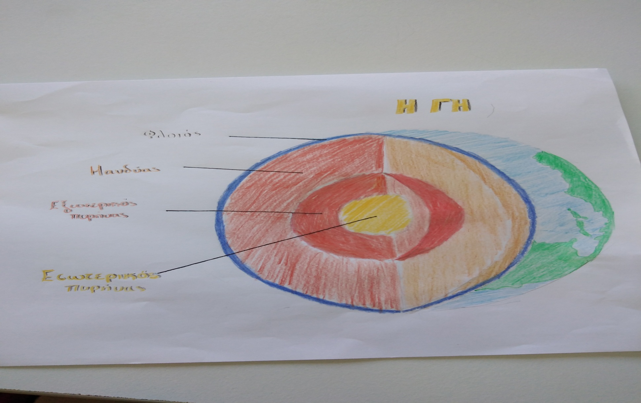
Δημιουργικές εργασίες των παιδιών

Slide 3
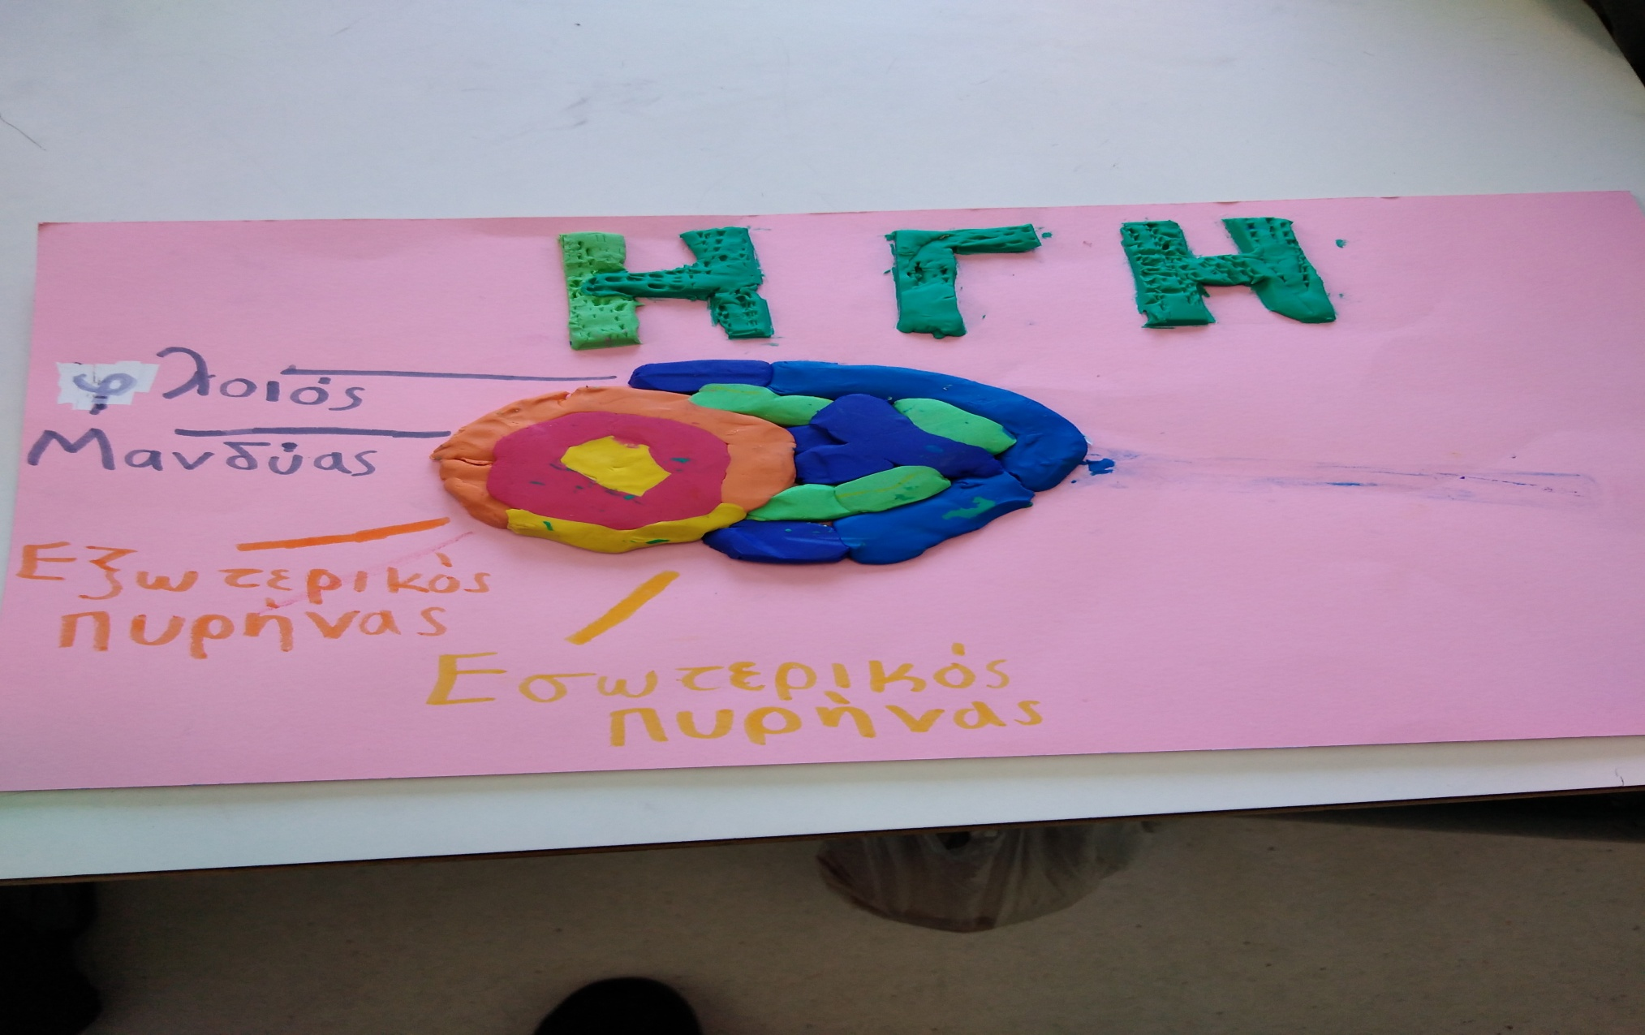
Δημιουργικές εργασίες των παιδιών

Slide 4
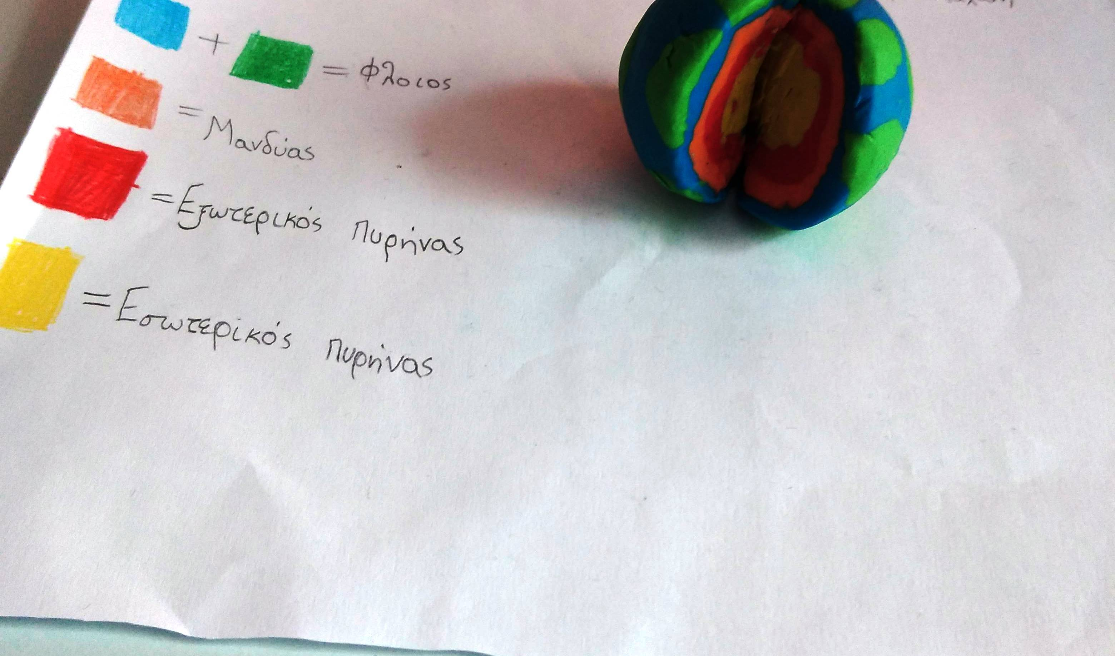
Δημιουργικές εργασίες των παιδιών

Slide 5
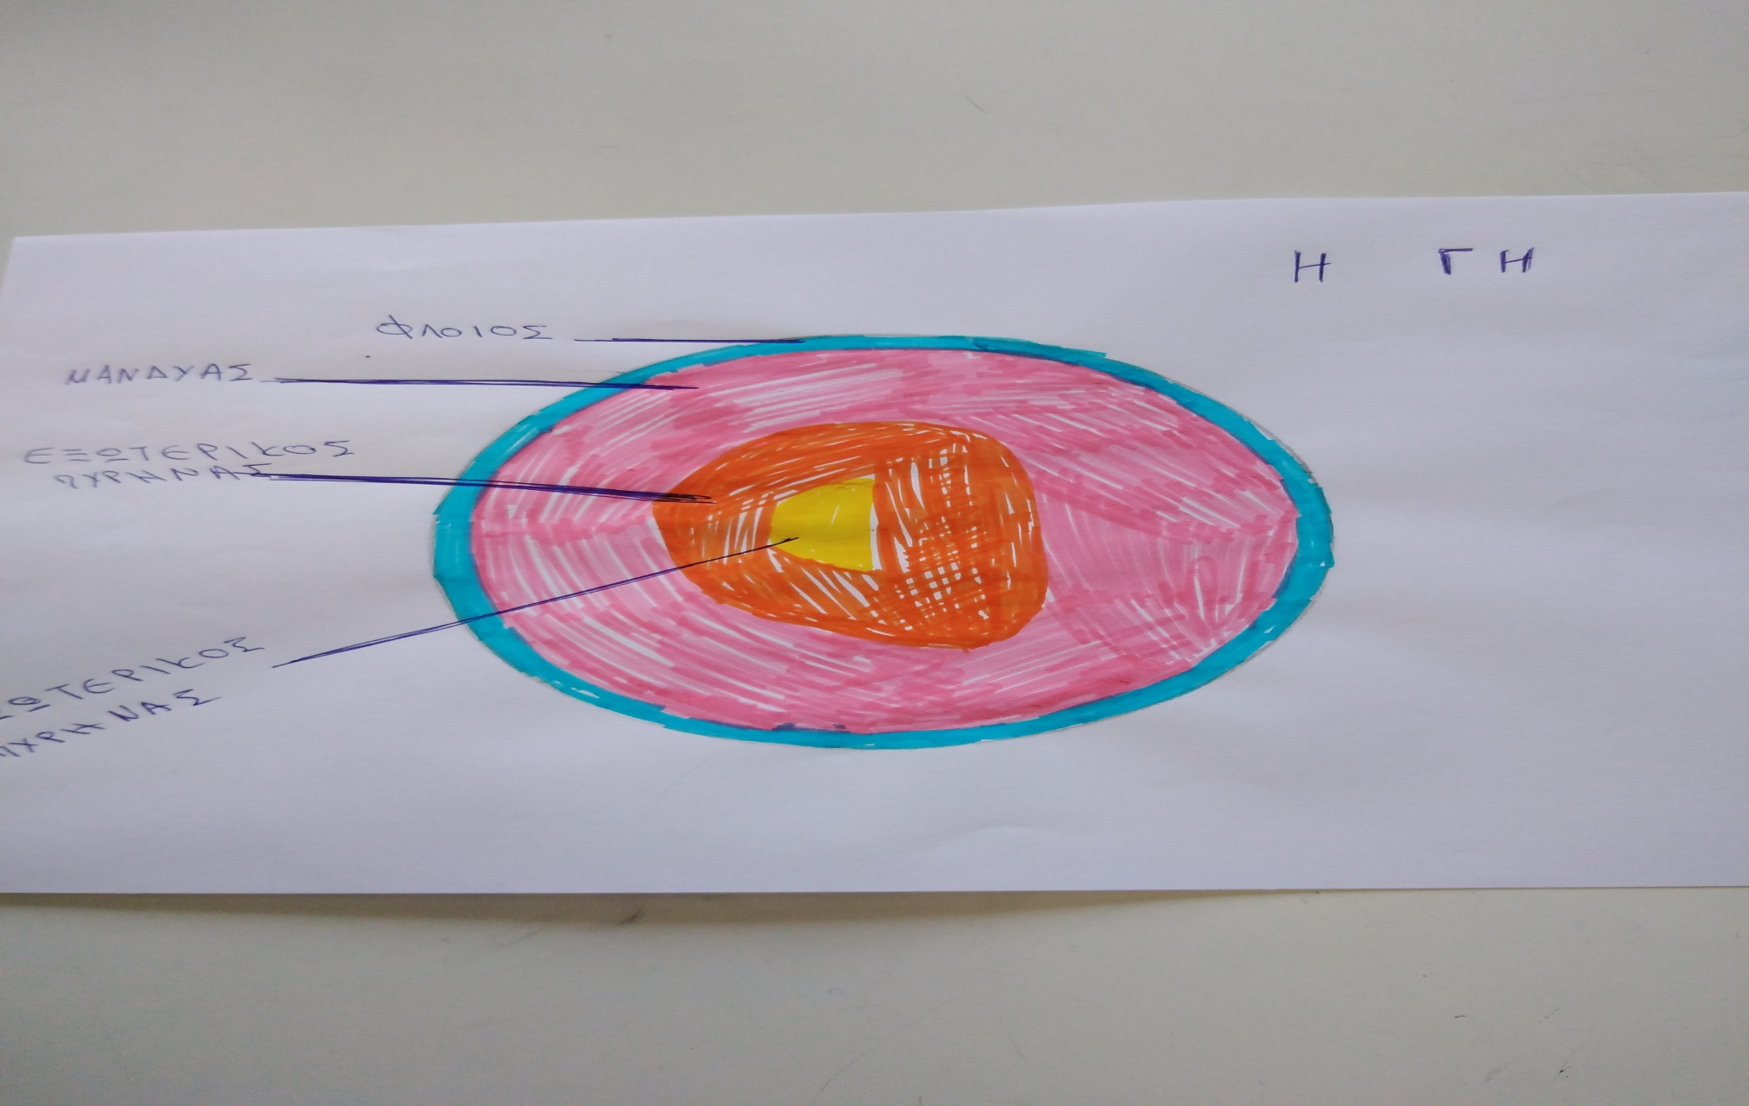
Δημιουργικές εργασίες των παιδιών

Slide 6
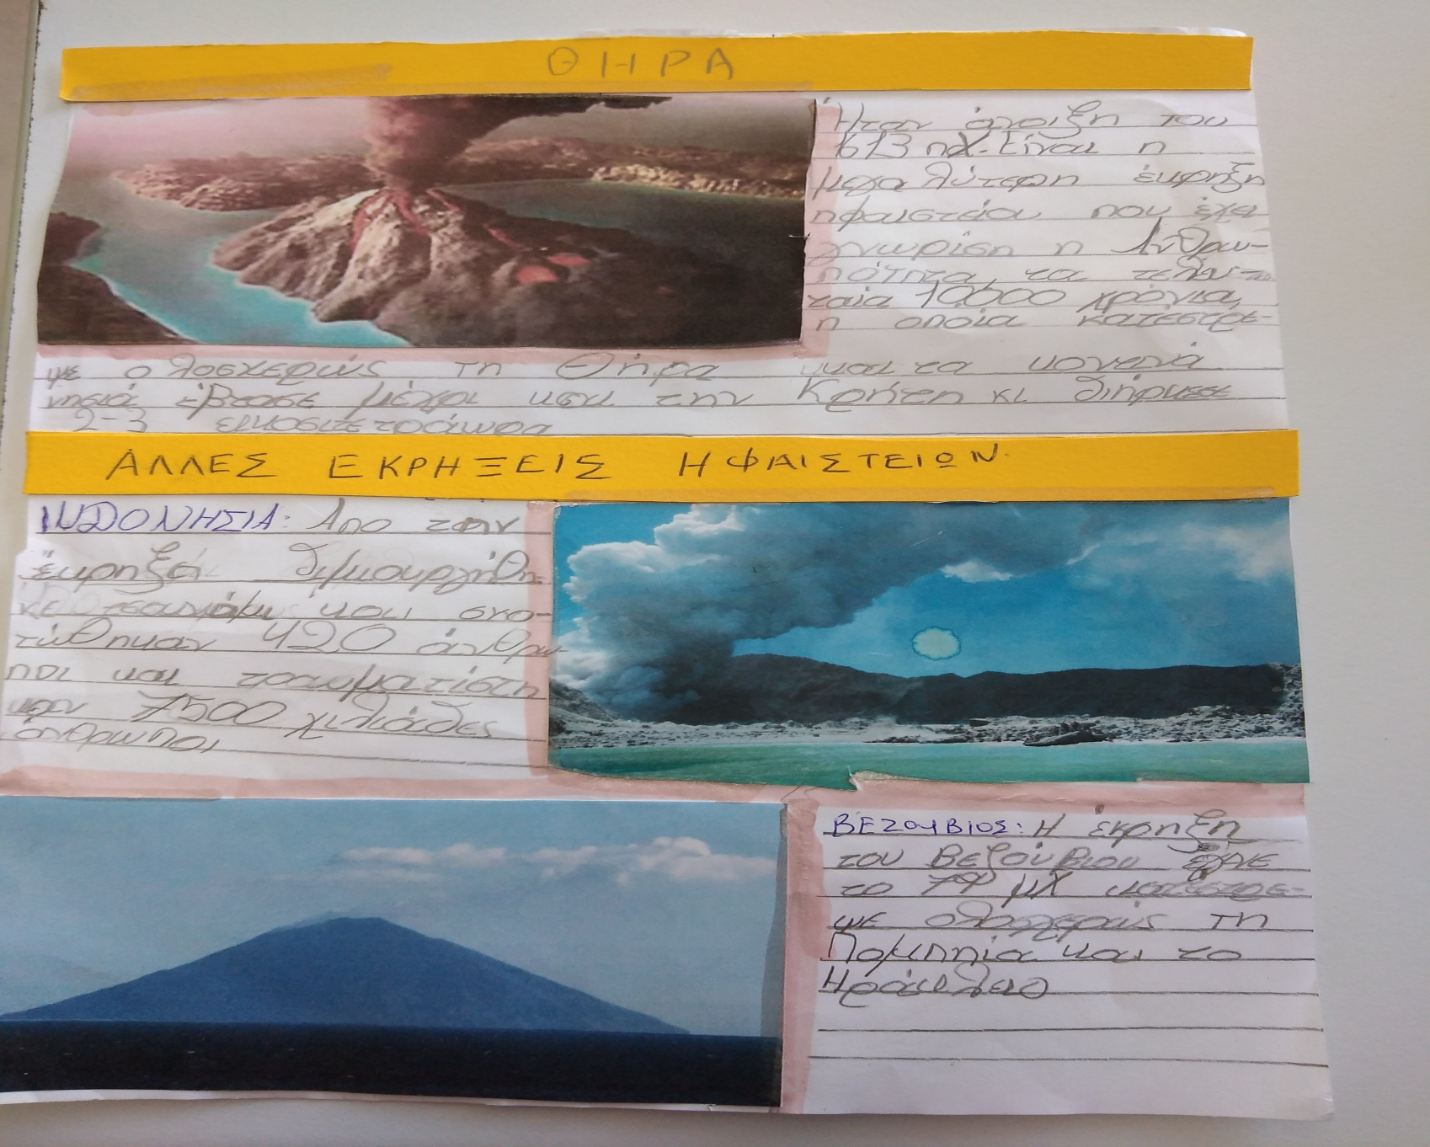
Δημιουργικές εργασίες των παιδιών

Slide 7
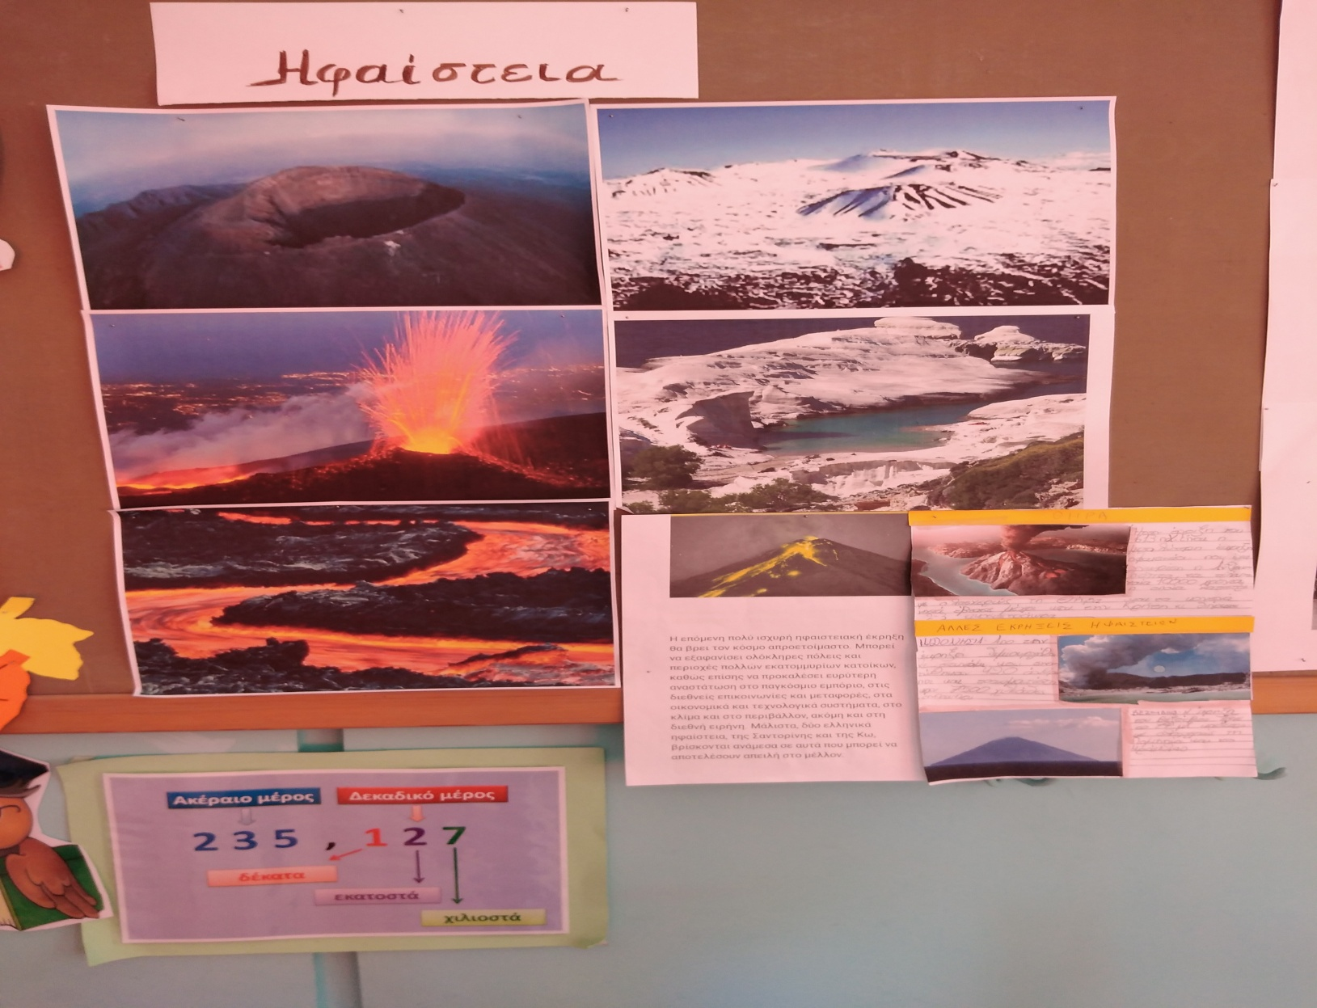
Δημιουργικές εργασίες των παιδιών

Slide 8
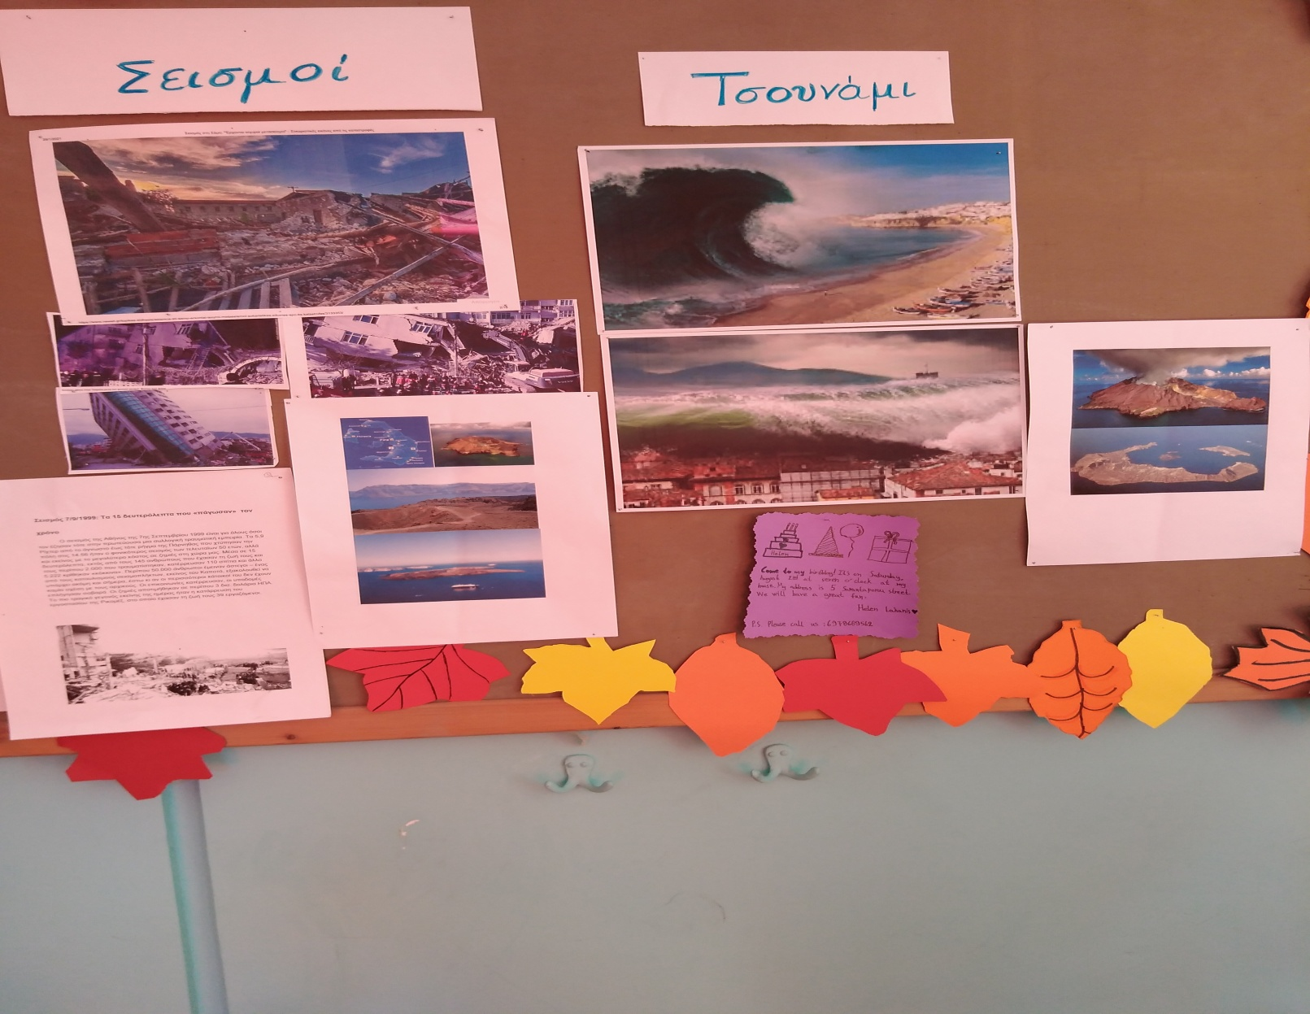
Δημιουργικές εργασίες των παιδιών

Slide 9
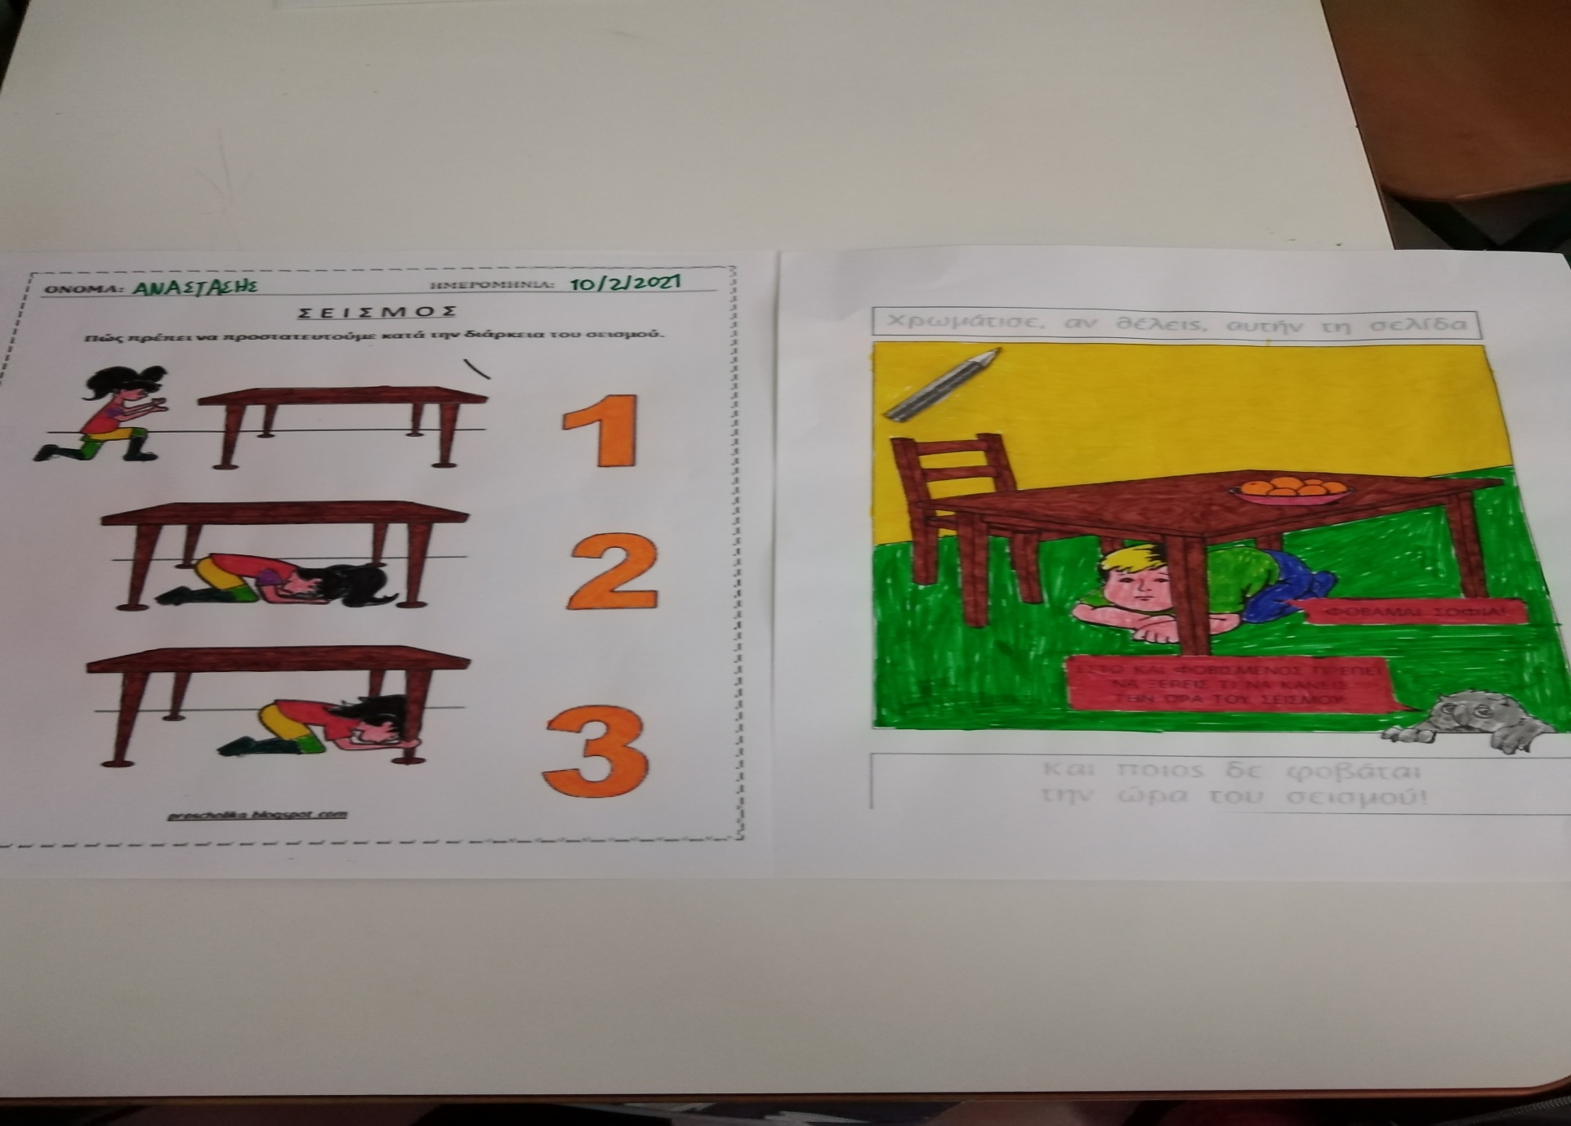
Δημιουργικές εργασίες των παιδιών

Slide 10
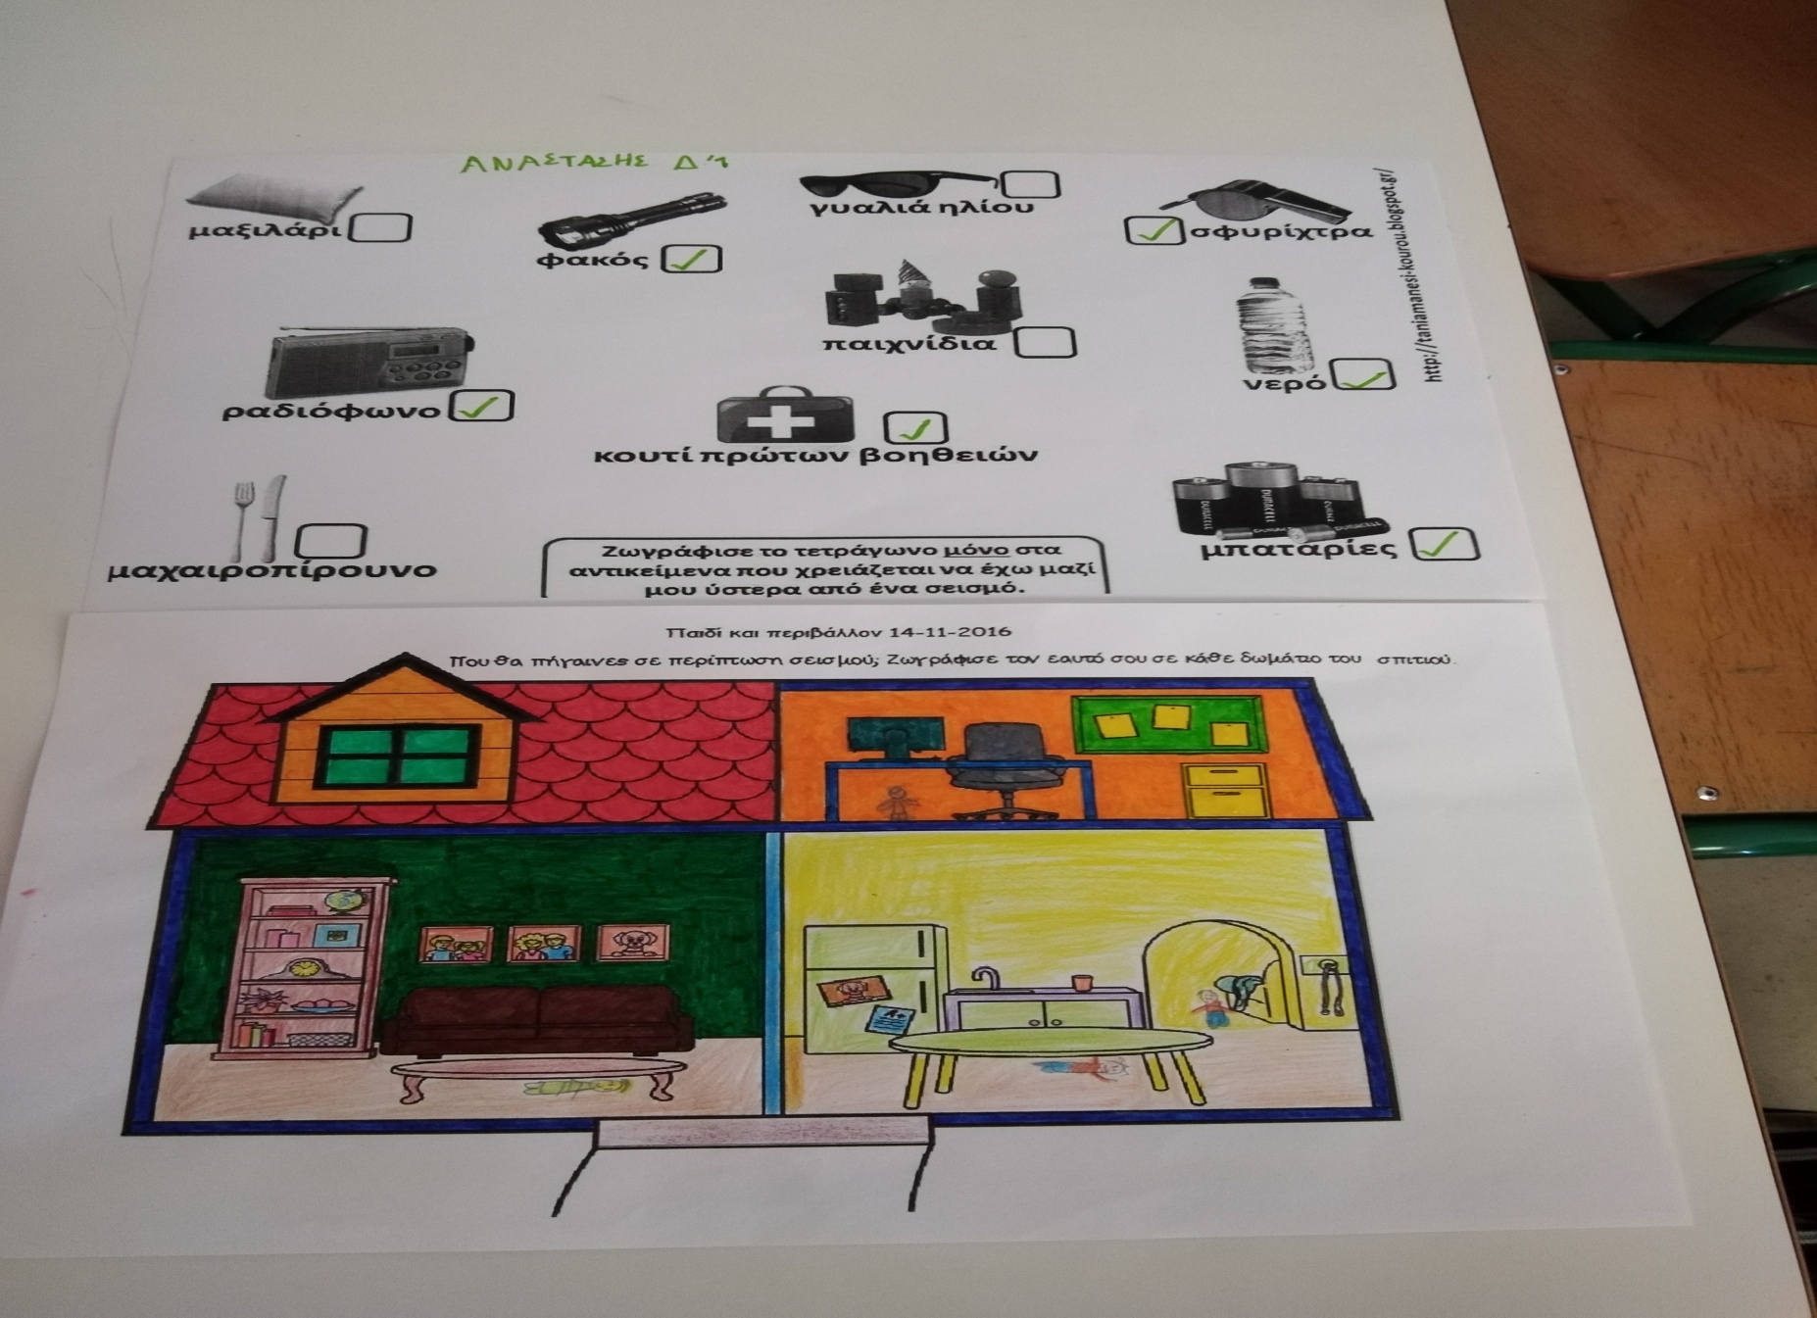
Δημιουργικές εργασίες των παιδιών

Slide 11
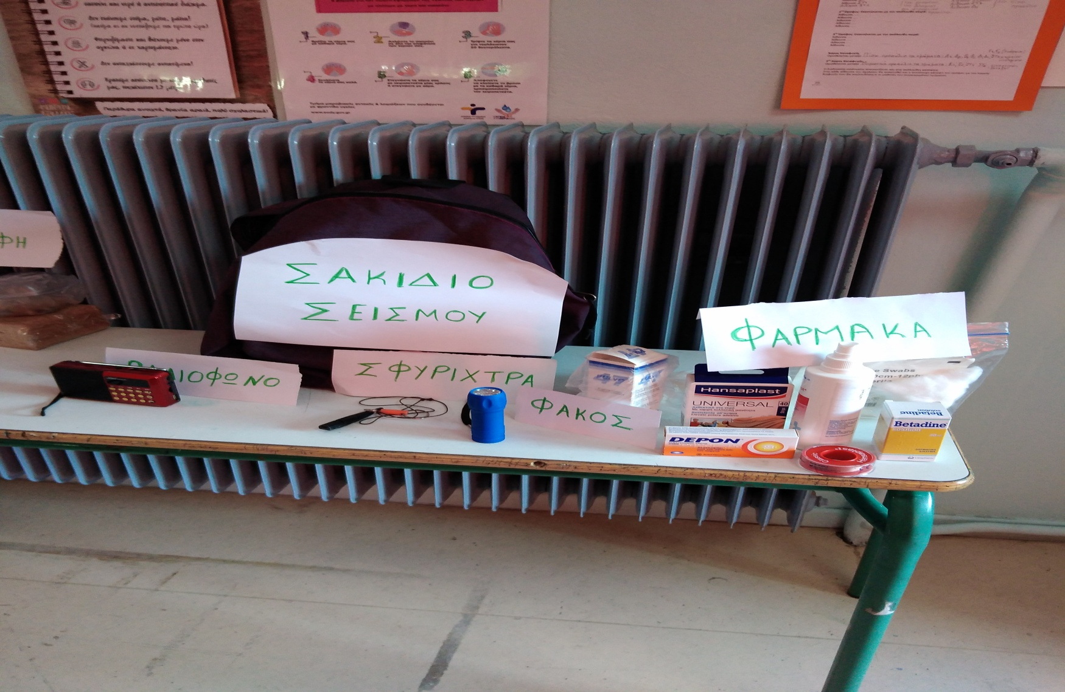
Σακίδιο σεισμού

Slide 12
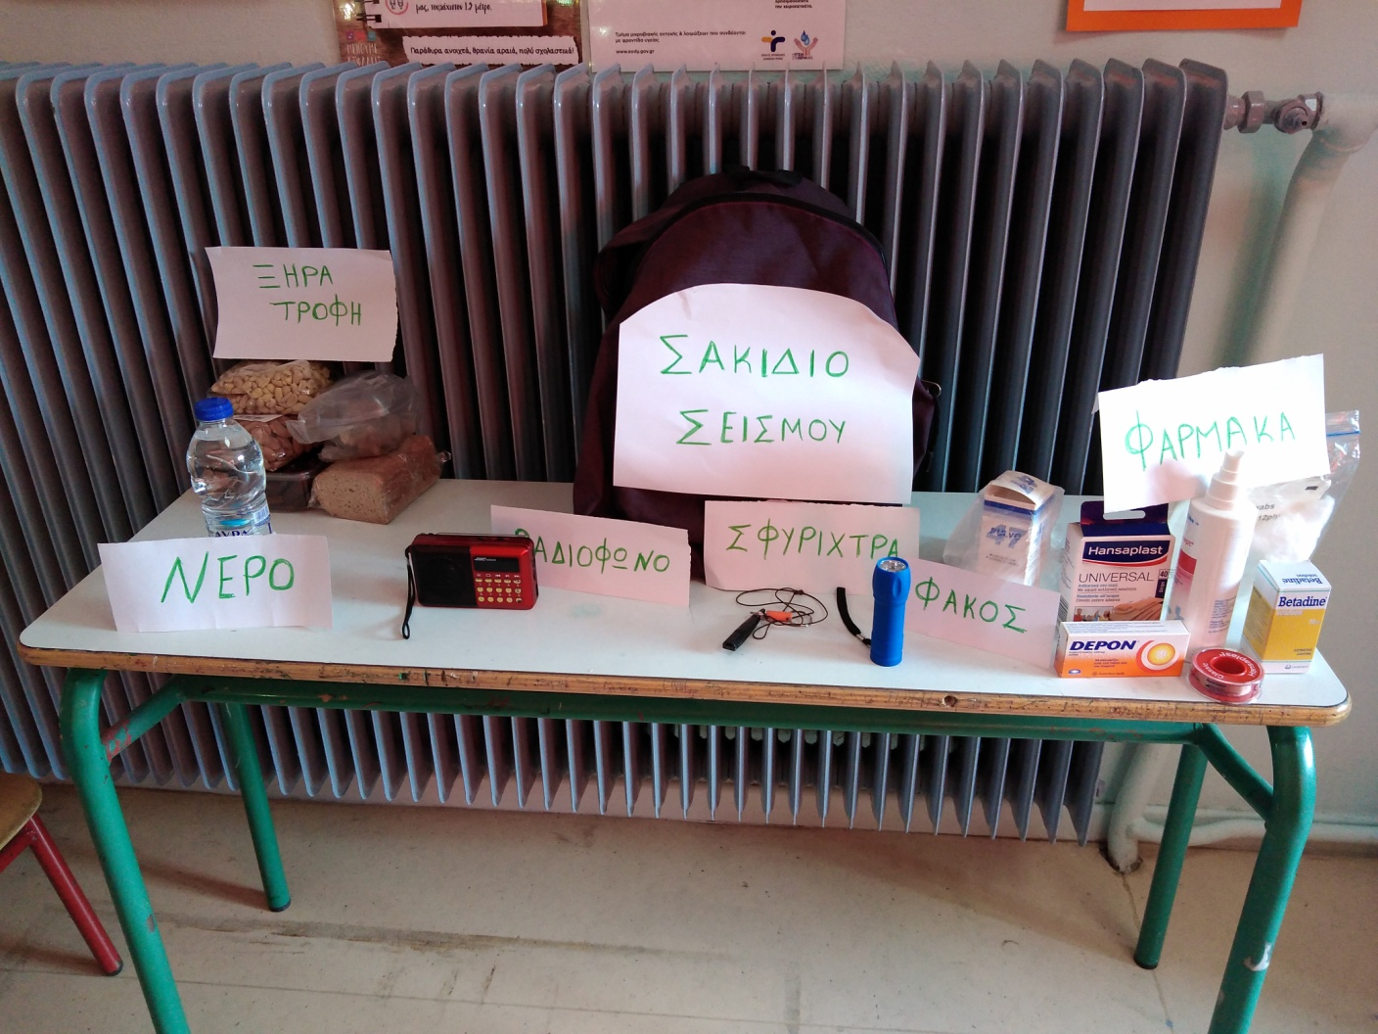
Σακίδιο σεισμού

